Slide 1
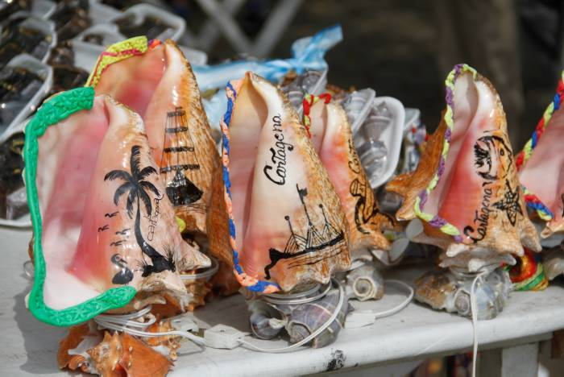
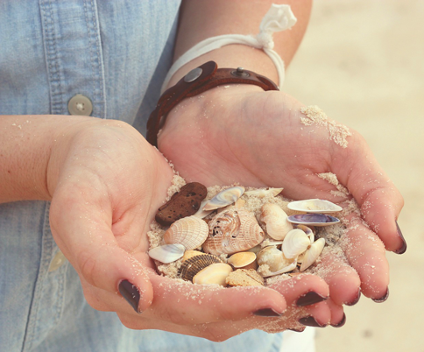
OFICINA CITES – CORNARE
Aclaraciones sobre el trafico de especímenes de fauna marina por turistas

Slide 2
¿qué daño puede ocasionar una actividad tan aparentemente inocente?
Es un efecto acumulativo que esta disminuyendo de manera preocupante las cantidades de conchas, corales y otros restos de material de playa en el mundo. La disminución se debe únicamente al turismo (en Costa Rica se decomisan hasta 10 toneladas al año).
Algunos estudios en Australia demuestran que, para algunos casos, si el turismo aumenta el 30% las conchas se reducen en un 60%.
Al haber menos conchas también habrá menor arena de playa, como consecuencia aumenta los procesos erosivos.
Muchos organismos dependen de las conchas para su subsistencia (las usan como escondite o como hogar) entre ellos están: peces pequeños, cangrejo ermitaño, pastos marinos, esponjas y algas, entre otros).
El material de estos productos al disolverse en el mar se convierte en materia prima para que los organismos vivos elaboren sus conchas y esqueletos.

Slide 3
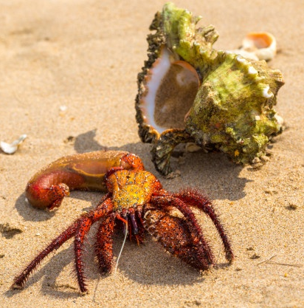
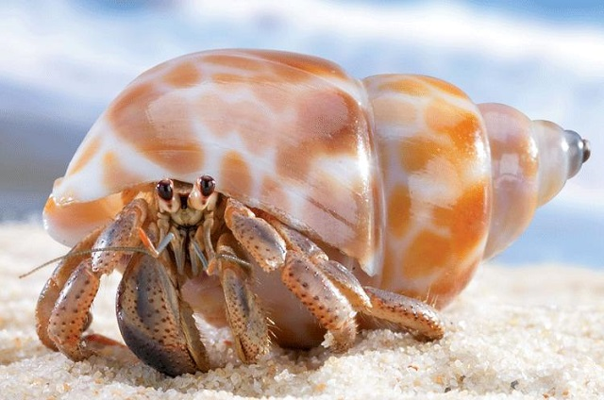
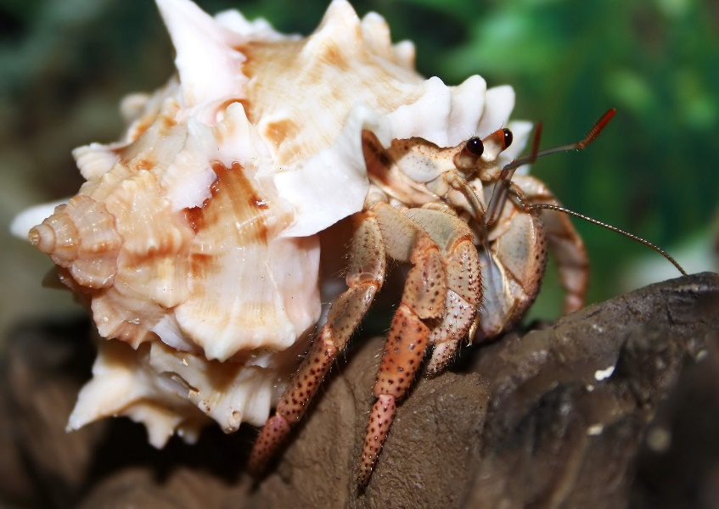
¿qué daño puede ocasionar una actividad tan aparentemente inocente?
Ejemplo: el cangrejo ermitaño
El cangrejo ermitaño usa las conchas de caracol como su hogar, depende de ellas para protegerse.
Cada que va creciendo requiere de una concha más grande.
Al escasear las conchas de caracol también van a escasear los cangrejos ermitaños porque se vuelven más vulnerables a los predadores.
Al escasear el cangrejo ermitaño comenzaran a disminuir las poblaciones de especies que se alimentan de él (por ejemplo aves y peces).

Slide 4
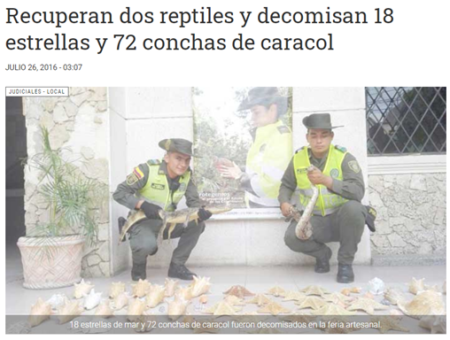
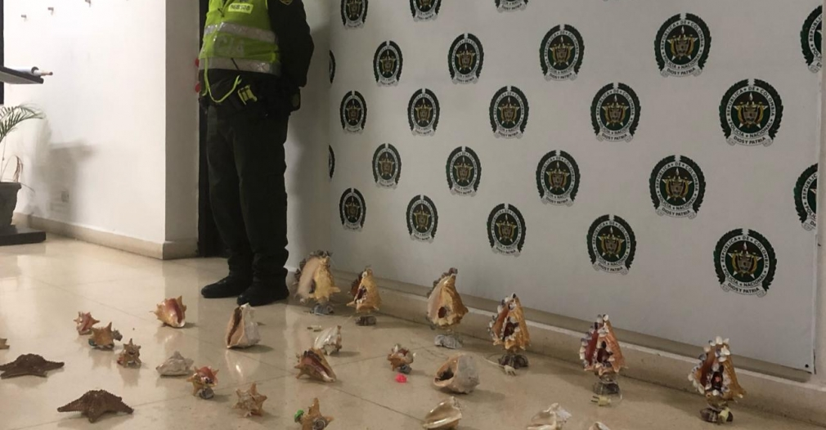
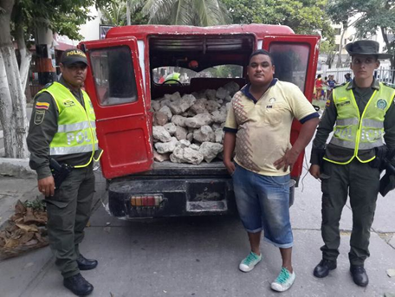
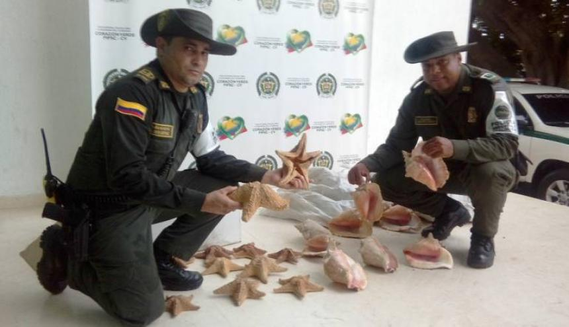
¿En otras partes del país también incautan las conchas de caracol, corales y otros especímenes de la fauna marina?
La norma que prohíbe esta actividad aplica para todo el territorio nacional, como se aprecia en los siguientes ejemplos:
Decomiso de 147 fragmentos de corales en Cartagena.

Slide 5
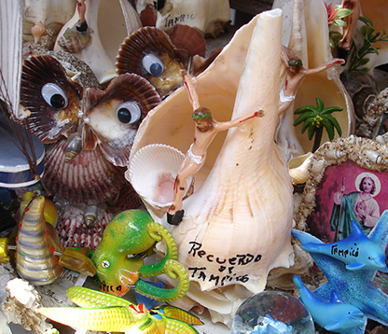
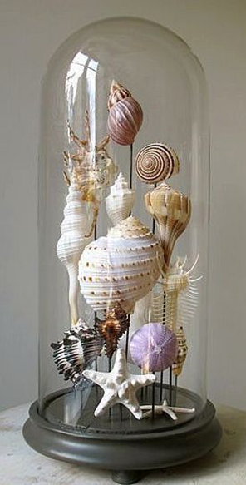
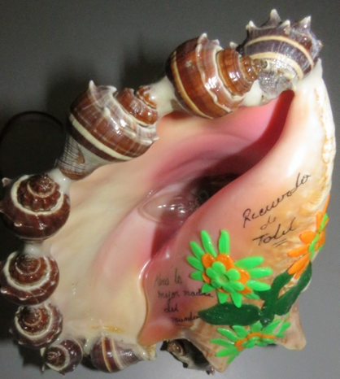
¿Las artesanías hechas con conchas de caracol, corales y otros especímenes de la fauna marina son permitidas en Colombia?
Su uso y aprovechamiento NO están permitidos por la normatividad ambiental colombiana, constituye un delito denominado: ilícito aprovechamiento de fauna silvestre.

